Slide 1



Pseudocode dan Representasi Algoritma
PPL PPG UNESA

Slide 2


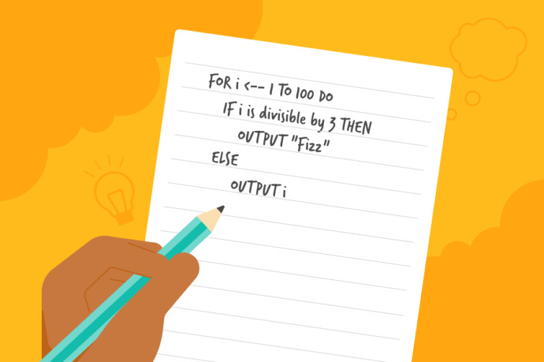

PSEUDOCODE
Pseudocode adalah penulisan algoritma dalam bentuk teks
Ditulis menyerupai kode program
Tidak terikat bahasa pemrograman tertentu

Slide 3



FUNGSI
Mempermudah memahami algoritma
Digunakan sebelum membuat program
Mengurangi kesalahan logika

Slide 4


CIRI-CIRI
1
Menggunakan bahasa yang sederhana
2
Tidak terikat aturan baku
3
Mudah dipahami
4
Berfokus pada logika

Slide 5




STRUKTUR
Deskripsi Algoritma:
Input
Data atau nilai yang dimasukkan ke dalam program
Contoh: memasukkan angka, nama, atau nilai
Judul Program
Judul atau nama algoritma atau pseudocode.
Contoh: Program hitungLuas, Program hitung_luas
Proses
Langkah-langkah pengolahan data untuk menghasilkan solusi
Contoh: perhitungan, perbandingan, atau pengolahan data
Deklarasi Variabel
Keterangan nama variabel beserta dengan tipe data.
Contoh: var a,b : integer
Output
Hasil dari proses yang telah dilakukan
Contoh: menampilkan hasil perhitungan ke layar

Slide 6


CONTOH
Judul Program | Program HitungLuasLingkaran | Judul Program
Deklarasi | var r : integer | Deklarasi
Deskripsi Algoritma | INPUT r | Input
Deskripsi Algoritma | luas = 0 luas = 3.14 * r * r | Proses
Deskripsi Algoritma | OUTPUT luas | Output

Slide 7



Menggunakan IF – ELSE
Digunakan untuk pengambilan keputusan
PERCABANGAN
IF kondisi THEN
aksi
ELSE
aksi lain
ENDIF

Slide 8
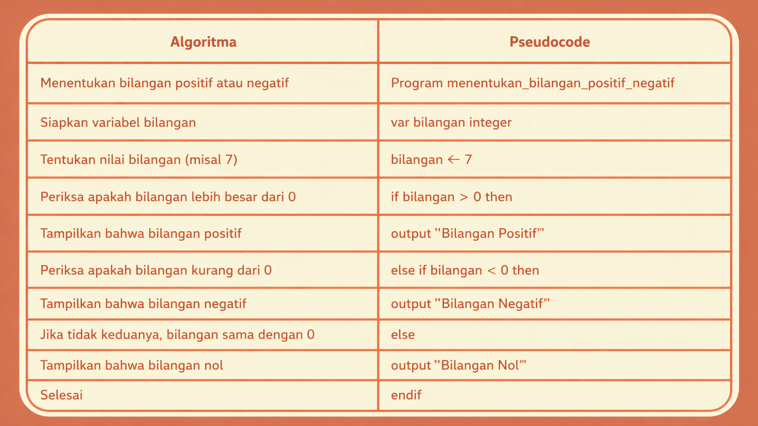
CONTOH
:

Slide 9
CONTOH
Program menentukan_bilangan_positif_negatif
var bilangan : integer
Mulai
bilangan ← 7
if bilangan > 0 then
output("Positif")
else
output("Negatif atau Nol")
endif
Selesai

Slide 10
Menggunakan FOR / WHILE
Digunakan untuk pengulangan perintah
PERULANGAN
FOR i ← 1 TO 5
PRINT i
ENDFOR

Slide 11
CONTOH
Judul Program | Program menghitungMundur | Judul Program
Deklarasi | var bilangan : integer | Deklarasi
Deskripsi Algoritma | FOR (bilangan ← 5; bilangan > 0; bilangan--) PRINT bilangan ENDFOR | Deskripsi Algoritma

Slide 12
Thank
You!

